Slide 1
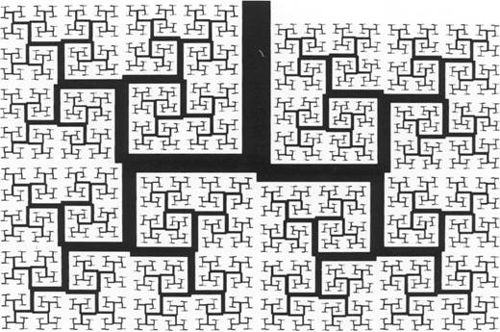
Guías ALAT 2014 ¿Que aportan en cuanto a clasificación y estratificación de la EPOC?
UNIVERSIDAD DEL ROSARIO
Alejandro Casas, MD, PhD
PROFESOR TITULAR DE MEDICINA
Universidad del Rosario – Facultad de Medicina Bogotá, Colombia
DIRECTOR MÉDICO
Fundación Neumológica Colombiana
PRESIDENTE ALAT
www.alatorax.org

Slide 2
He sido conferencista en 2014 de
Novartis, Boheringer Ingelheim, GSK,
Astra Zeneca, MSD y Biotoscana
Coautor de las guías
EPOC de ALAT 2014

Slide 3
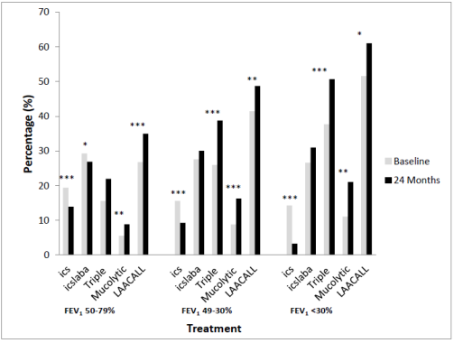
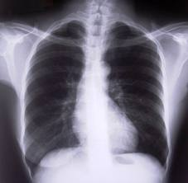
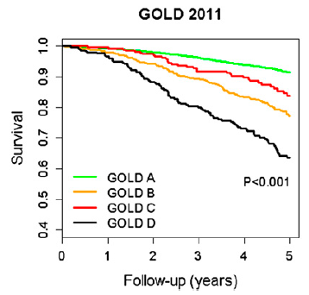
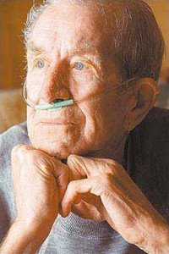
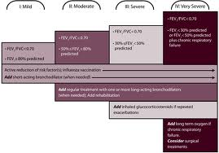
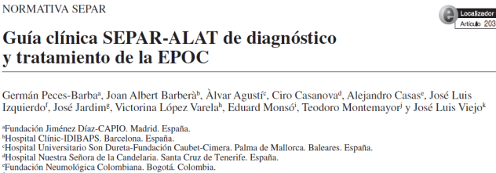
¿Médicos, evidencia y guías de práctica clínica?
Evidencia
sobre enfermedad
Médicos clínicos
Guías de práctica
clínica

Slide 4
Estrategias para manejar el paciente con EPOC
COMO?
Metodología actual de Guías de Práctica clínica: pretende responder interrogantes clínicos con análisis de la evidencia
CUAL Y CUANDO?
Clasificar la gravedad y escoger el mejor tratamiento

Slide 5
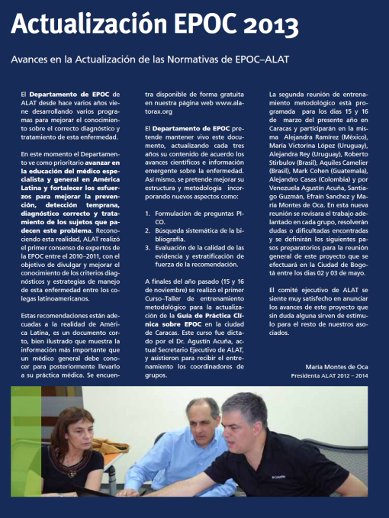
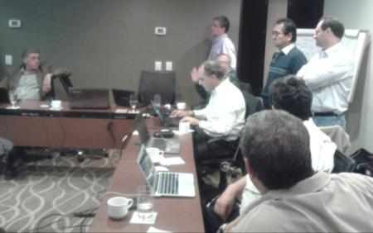

Slide 6
Actualización ALAT hacia GPC 2014
Determinación del alcance y objetivos de GPC con AGREE II
Formulación de las preguntas clínicas en formato PICO (Paciente o problema, Intervención, Comparador y Desenlace “Outcome”).
Búsqueda sistemática de la bibliografía (Tripdatabase, MESH, PUBMED)
Evaluación de la calidad de la evidencia herramienta CASPE
Estratificación de la fuerza de la recomendación con herramienta ACCP grading system
Propuesta nueva de estratificación de la gravedad y un nuevo esquema de tratamiento

Slide 7
Definición
Factores de riesgo en LA
La Enfermedad Pulmonar Obstructiva Crónica (EPOC) Se caracteriza por una limitación crónica al flujo de aire persistente, por lo general progresiva, asociada a una reacción inflamatoria pulmonar persistente, como consecuencia principalmente de la exposición al humo del tabaco, ocupacional y combustible de biomasa. La EPOC es una enfermedad frecuente, prevenible y tratable.
Para el diagnóstico de la enfermedad es imprescindible realizar una espirometría que permita confirmar la presencia de obstrucción al flujo de aire. Este se establece al demostrar una relación entre el volumen espiratorio forzado en el primer segundo (VEF₁) y la capacidad vital forzada (CVF) menor de 0.70 posterior al uso de broncodilatador inhalado (VEF₁/CVF<0.70 post-BD).
La enfermedad es heterogénea en su forma de presentación y evolución, pudiendo estar o no acompañada de síntomas como disnea, tos y expectoración, exacerbaciones, manifestaciones extra-pulmonares y enfermedades concomitantes.
Visión positiva
Se requiere la espirometría para el diagnóstico
Se establece punto de corte para variable espirométrica
Puede o no ser asintomática
Exacerbaciones
Comorbilidades

Slide 8
Algunas preguntas PICO GUIA ALAT
¿Existen otros factores de riesgo para la EPOC diferentes al humo de tabaco?
¿La EPOC en mujeres tiene características epidemiológicas y clínicas diferentes?
¿Es la búsqueda activa de casos por medio de espirometría en población expuesta a factores de riesgo, el mejor método para detectar pacientes con EPOC?
¿La combinación de esteroide inhalado y β₂-agonista de acción prolongada (LABA) sumada a Tiotropio (terapia triple) proporciona mayores beneficios que monoterapia con Tiotropio o combinación de esteroide inhalado y β₂-agonista de acción prolongada o la terapia dual broncodilatadora en pacientes con EPOC?
¿La combinación LABA/LAMA proporciona mayores beneficios que la monoterapia con LAMA o LABA en pacientes con EPOC?
¿Se justifica la aplicación de inmunizaciones en pacientes con EPOC?
¿Son los antibióticos efectivos en todas las exacerbaciones de la EPOC?

Slide 9
¿Es la búsqueda activa de casos por medio de espirometría en población expuesta a factores de riesgo, el mejor método para detectar pacientes con EPOC?
TAMIZAJE
Costo-efectividad de detección temprana de pacientes con EPOC
Masivo
en población general
En población en riesgo
“Case finding”
Activa
(En población que no consulta)
Oportunista
(En población que consulta)
NO
SOLO ESTUDIOS POBLACIONALES
Discriminación inicial
¿Por síntomas o por factor de riesgo?
Factor de riesgo y síntomas
+
Sintomático sin factor de riesgo
o asintomático con factor de riesgo
?

Slide 10
Número del capítulo | Pregunta |  |  | Referencias del TripDatabae | Referencias del Medline ( Uso del MeSH) |  |  |  |  | Numero de Referencias seleccionas para evaluación Caspe
3 | ¿SE RECOMIENDA LA BUSQUEDA ACTIVA DE CASOS CON ESPIROMETRIA EN SUJETOS SINTOMÁTICOS CON FACTORES DE RIESGO DE EPOC? |  |  | 58 | 32 |  |  |  |  | 26
PICO
PACIENTE-PROBLEMA |  |  | INTERVENCION |  |  |  |  | COMPARADOR |  |  |  | DESENLACE
COPD |  |  | case finding by spirometry |  |  |  |  |  |  |  |  | COPD Diagnosis
TERMINOS TRIPDATABASE
Busqueda en TRIPDATABASE
(title:copd)(case finding by spirometry )(copd diagnosis)
De los 58 resultados SELECCIONADOS de esta búsqueda, solo 6 ayudan a responder la pregunta (ver abajo)
TERMINOS MESH
Busqueda en MESH
((((((((((((Meta-Analysis as Topic/)) OR (meta analy*[Text Word])) OR (metaanaly*[Text Word])) OR (Meta-Analysis/)) OR ((systematic review*[Text Word]) OR systematic overview*[Text Word])) OR (Review Literature as Topic/))) OR (((((((((cochrane[Title/Abstract])) OR (embase[Title/Abstract])) OR ((psychlit[Title/Abstract]) OR psyclit[Title/Abstract])) OR ((psychinfo[Title/Abstract]) OR psycinfo[Title/Abstract])) OR ((cinahl[Title/Abstract]) OR cinhal[Title/Abstract])) OR (science citation index[Title/Abstract])) OR (bids[Title/Abstract])) OR (cancerlit[Title/Abstract]))) OR ((((((reference list*[Title/Abstract])) OR (bibliograph*[Title/Abstract])) OR (hand-search*[Title/Abstract])) OR (relevant journals[Title/Abstract])) OR (manual search*[Title/Abstract]))) OR (((((selection criteria[Title/Abstract])) OR (data extraction[Title/Abstract]))) AND (Review/)))) NOT (((((Comment/)) OR (Letter/)) OR (Editorial/)) OR (((animal/)) NOT (((animal/)) AND (human/)))) and "Mass Screening"[Mesh] and "Spirometry"[Mesh]
("pulmonary disease, chronic obstructive"[MeSH Terms] OR COPD OR Chronic Obstructive Pulmonary Disease OR COAD OR Chronic Obstructive Airway Disease OR Chronic Obstructive Lung Disease OR Airflow Obstruction, Chronic OR Airflow Obstructions, Chronic OR Chronic Airflow Obstructions OR Chronic Airflow Obstruction) AND ("Mass screening"[MeSH Terms] and "spirometry"[Mesh terms])
Busqueda en MESH
De los 32 resultados SELECCIONADOS de esta búsqueda, solo 20 ayudan a responder la pregunta (ver abajo)

Slide 11
Búsqueda de casos a partir de sujetos a riesgo
Grado | % esperado | # | %
Leve | > 70% | 6777 | (8.4%)
Moderado | 50-69% | 6100 | (7.6%)
Grave | <50% | 5602 | (6.9%)
Total Obstrucción |  | 18479 | (22.9%)
Restrictivos |  | 7074 | (8.8%)
Normales |  | 54877 | (68.2%)
N=110,355 fumadores > 40 años y al menos 10 paq/año.
POLONIA
7 centros
Zeilinski et al Eur Respir J 2006; 27: 833–852

Slide 12
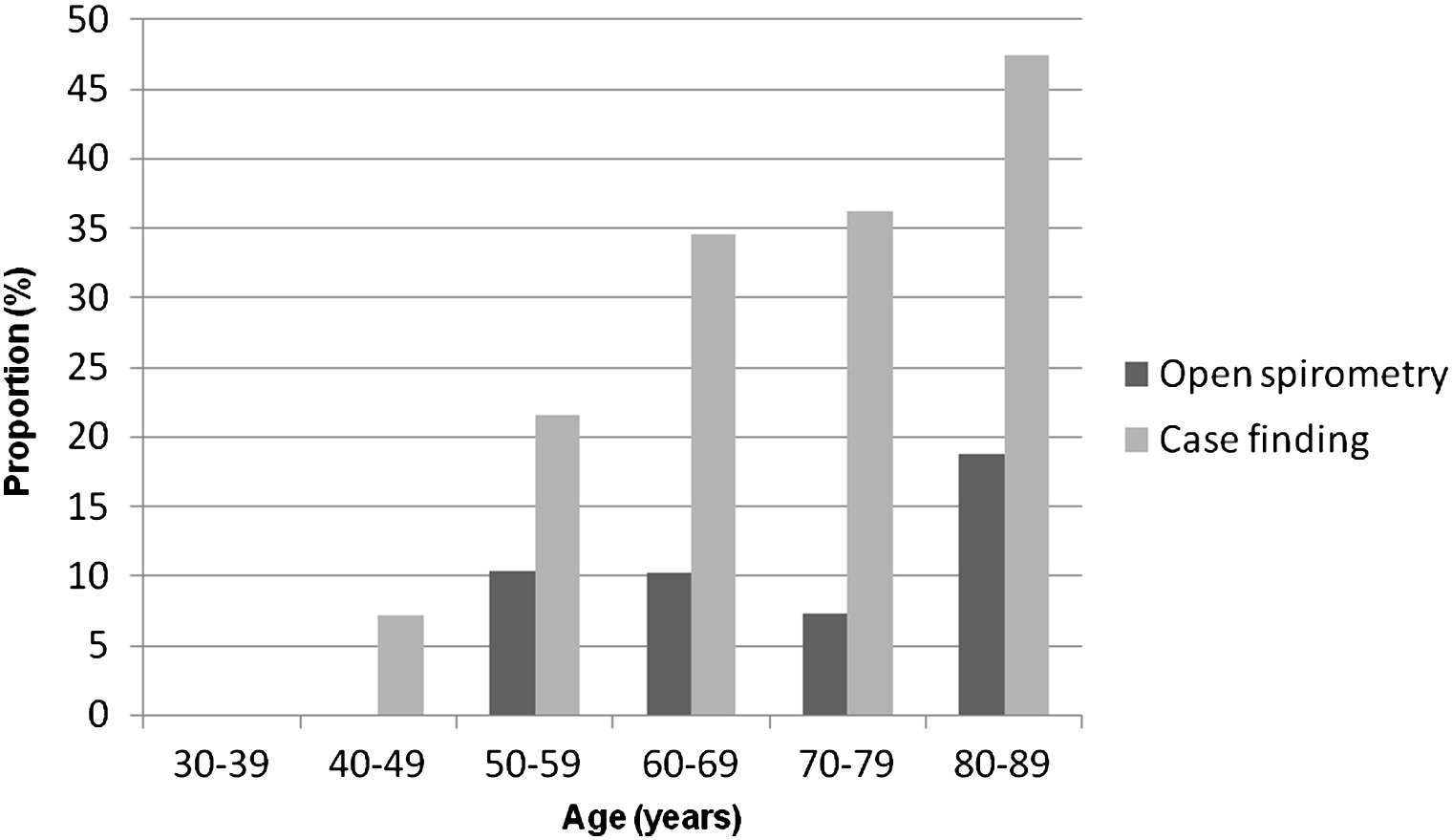
Búsqueda de nuevos casos de EPOC
n = 201 case-finding (riesgo + síntomas) y n = 905 open spirometry day (síntomas),
GRECIA
Nuevos Casos EPOC:
27.9% case finding
8.4% open spirometry (p < 0.0001).
NNS (número necesario a buscar para un nuevo caso)
3.6 case-finding
11.9 open spirometry
Proporción de nuevos casos de EPOC (%)
Edad (años)
Konstantikaki, J. Resp Med 105, 2, 2011, 274–281

Slide 13
¿Es la búsqueda activa de casos por medio de espirometría en población expuesta a factores de riesgo, el mejor método para detectar pacientes con EPOC?
Conclusiones y recomendaciones
Se recomienda el uso de la espirometría para la detección de casos de EPOC en población ≥ 40 años de edad expuesta a factores de riesgo conocidos como tabaco (≥ 10 paq/año), humo de leña (≥200 horas/año o ≥ de 10 años) u ocupación, con o sin síntomas respiratorios, tanto en población que no consulta (búsqueda activa de casos) como en población que consulta por cualquier causa (búsqueda oportunista de casos).
Evidencia BAJA del rendimiento diagnóstico de la búsqueda activa de casos de EPOC por medio de espirometría en población de riesgo
Recomendación FUERTE para realizar espirometría en población expuesta a factores de riesgo con síntomas respiratorios.
Recomendación DÉBIL para realizar espirometría en población expuesta a factores de riesgo asintomática.

Slide 14
¿La asociación LABA+LAMA proporciona mayores beneficios que la monoterapia con LAMA o LABA en pacientes con EPOC?
Se asume que la adición de un segundo broncodilatador de AP con diferente mecanismo de acción incrementa los beneficios sobre la función pulmonar, síntomas, frecuencia de exacerbaciones y calidad de vida.
Surge la pregunta si se justifica adicionar un segundo broncodilatador en aquellos pacientes que persisten sintomáticos con la monoterapia broncodilatadora (LAMA o LABA).
Selección de búsqueda: Se capturaron 174 referencias (MeSh: 70; Tripdatabase: 104) seleccionando tres revisiones sistemáticas y tres ensayos clínicos aleatorizados.

Slide 15
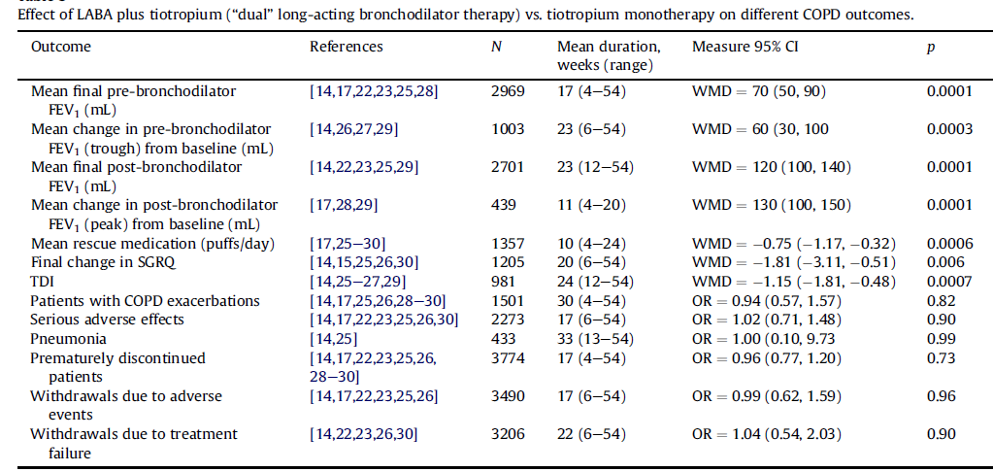
LABA + Tiotropium vs. Tiotropium
EPOC moderada a muy grave que incluye estudios con seguimiento menor a 6 ms, indica mayor beneficio de la doble terapia broncodilatadora sobre la monoterapia en la calidad de vida, disnea y función pulmonar, pero no sobre el riesgo de exacerbaciones.
Rodrigo GJ, et al.. Pulm Pharmacol Ther. 2012;25(1):40-7)
Notes:
Resumen de la evidencia:
Otra revisión sistemática en pacientes con EPOC moderada a muy grave que incluye estudios con seguimiento menor a 6 meses, indica mayor beneficio de la doble terapia broncodilatadora sobre la monoterapia (Tiotropio/LABA vs. Tiotropio) en la calidad de vida, disnea y función pulmonar, pero no en la reducción del riesgo de exacerbaciones (Rodrigo GJ, Plaza V, Castro-Rodríguez JA. Pulm Pharmacol Ther. 2012 Feb;25(1):40-7).
La revisión sistemática de Wang J, et al. en pacientes con EPOC moderado a grave (Wang J, Jin D, Zuo P, Wang T, Xu Y, Xiong W. Respirology. 2011 Feb;16(2):350-8) muestra mejoría de la función pulmonar y síntomas en paciente con Tiotropio/Formoterol vs. Tiotropio, sin embargo es importante destacar que 7/8 estudios analizados en esta revisión incluyeron pacientes con esteroides inhalados, por lo que las conclusiones sobre las ventajas de la doble terapia broncodilatadora vs. monoterapia no son sustentable.
Los resultados de un ensayo clínico aleatorizado (Mahler DA, D'Urzo A, Bateman ED, Ozkan SA, White T, Peckitt C, Lassen C, Kramer B; INTRUST-1 and INTRUST-2 study investigators. Thorax. 2012 Sep;67(9):781-8) que compara Tiotropio/Indacaterol vs. Tiotropio en pacientes con EPOC moderado a grave reporta mayores beneficios en la función pulmonar con la doble terapia broncodilatadora, aunque el tiempo de seguimiento fue de sólo 12 semanas.
Otro ECA compara Indacaterol/Glicopirronio vs. Glicopirronio o Tiotropio. (Wedzicha J, et al. Lancet Respiratory Medicine, Vol. 1 No. 3 pp 199-209) con un período de seguimiento de 64 semanas en pacientes con EPOC grave o muy grave. La doble terapia broncodilatadora mostró mayor reducción en la tasa de todas las exacerbaciones comparada con los dos tipos de monoterapia, sin embargo, no se observaron diferencia en la tasa de exacerbaciones moderadas y graves. También se reportan mayores beneficios en la función pulmonar y calidad de vida con la doble terapia broncodilatadora.
Bateman y colaboradores compararon (Bateman ED, Ferguson GT, Barnes N, Gallagher N, Green Y, Henley M, Banerji D. Eur Respir J. 2013 May 30) la doble terapia broncodilatadora Glicopirronio/Indacaterol vs. cada uno de sus componentes, Tiotropio y placebo por un período de seguimiento de 6 meses en pacientes con EPOC moderado a grave. Los resultados muestran mayores beneficios en la función pulmonar, disnea y calidad de vida con la doble terapia broncodilatadora comparada con la monoterapia de Indacaterol, Glicopirronio y Tiotropio.
En términos de seguridad, la frecuencia de efectos adversos fue similar entre la doble terapia broncodilatadora comparada con la monoterapia de LABA o LAMA en los diferentes estudios analizados. (Rodrigo GJ, Karner C, Bateman ED, Wedzicha J, Wang J)

Slide 16
QVA149 disminuyó exacerbaciones SPARK (64 semanas, Vs glicopirronio y tiotropio por separado)
 | Número de exacerbaciones
 | QVA149 110/50ug 1v/día | Glicopirronio 50ug 1v/día | Tiotropio 18ug 1v/día
Leve | 2105 | 2422 | 2442
Moderada | 812 | 900 | 898
Severa | 121 | 138 | 105
Total | 2893 | 3294 | 3301
14%, p=0.002
5.0
15%, p=0.001
4.5
p=0.007
4.0
p=0.005
3.5
3.0
Annualized rate (95% CI)
QVA149 110/50 mcg 1v/día
2.5
Glicopirronio 50 mcg 1v/día
2.0
Open-label Tiotropio 18 mcg 1v/día
1.5
1.0
0.5
0.09
0.12
0.08
0
3.44
4.04
4.02
2.55
2.99
3.03
0.70
0.79
0.81
Todas
Leve
Moderada
Severa
Wedzicha et al. Lancet Respir Med 2013
Notes:
La mayor disminución en exacerbaciones leves (alrededor de 3 por año), afecto en la calidad de vida y en la declinación del VEF. Esto probablemente también disminuyo las exacerbaciones moderadas y severas.
El sistema de registro en el “e-diary” detecto todas las exacerbaciones, incluso aquellas en las cuales los pacientes no hubieran consultado

Slide 17
Mono vs doble terapia broncodilatadora
Conclusiones y recomendaciones
La evidencia disponible indica que en términos de eficacia la doble terapia broncodilatadora tiene mayores beneficios comparada con la monoterapia en pacientes con EPOC moderada a muy grave sobre la disnea, función pulmonar, calidad de vida; pero no en todas las exacerbaciones. El perfil de seguridad es similar en ambas opciones terapéuticas.
EVIDENCIA ALTA Y RECOMENDACIÓN FUERTE para el uso de la doble terapia broncodilatadora (LABA/LAMA) vs. LAMA o LABA en pacientes con EPOC moderado a muy grave que persisten sintomáticos o con calidad de vida muy afectada con la monoterapia broncodilatadora.

Slide 18
Estrategias para manejar el paciente con EPOC
COMO?
Metodología actual de Guías de Práctica clínica: pretende responder interrogantes clínicos con análisis de la evidencia
CUAL Y CUANDO?
Clasificar la gravedad y escoger el mejor tratamiento

Slide 19
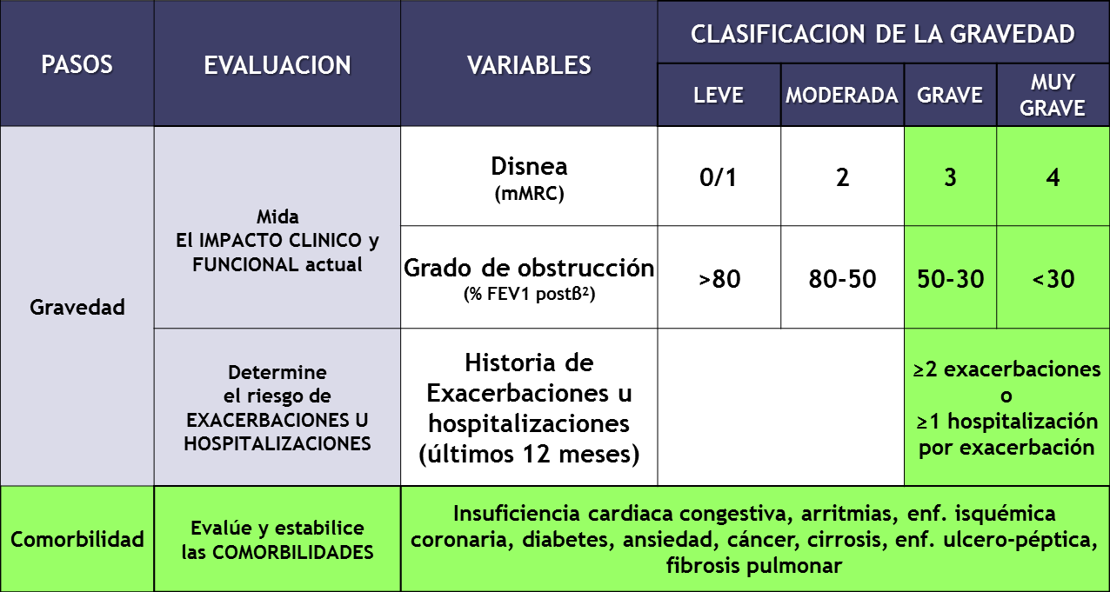
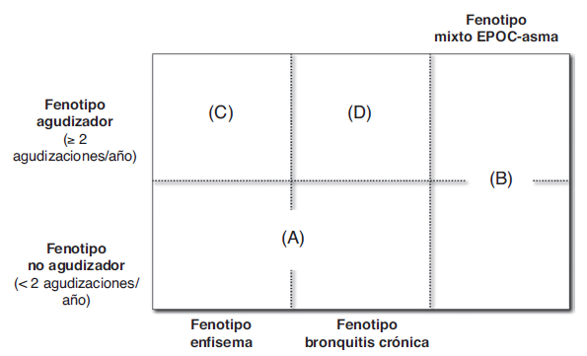
¿ Gravedad y GUÍAS de practica clínica?
Hasta hoy….
¡Son una apuesta y deben ser validadas!

Slide 20
Disnea como variable de impacto clínico Abordaje multidimensional y gravedad
Grado II
Estadio I-ATS
Estadio II-ATS
Grado III
Estadio III-ATS
Probabilidad de supervivencia (%)
p=0.08
Grado IV
p<0.001
Grado V
Meses de seguimiento
Nishimura, CHEST 2002; 121:1434–1440)

Slide 21
Novedades Progresión de la obstrucción en el tiempo
Aumenta la función pulmonar
>20mL aumento
8%
20mL aumento
o
20mL caída
23%
31%
21mL caída
a
40mL caída
38%
>40mL
caída
Caída de la función pulmonar
31% de los pacientes el FEV₁ fue estable o aumentó en 3 años
Promedio de caída del 33 ml/año
Vestbo J et al. NEJM 2011;365:1184-92

Slide 22
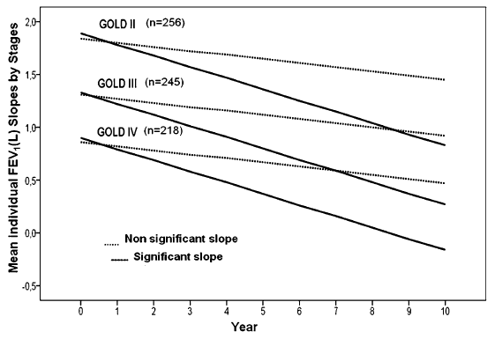
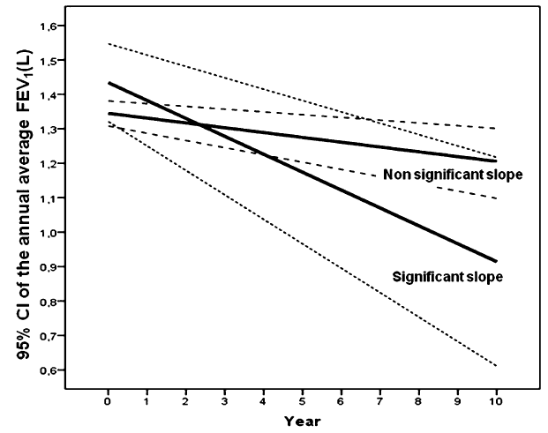
Progresión del FEV1 : Cohorte BODE 1198 pacientes, 64 m (prom) a 10 años, análisis individual
GOLD 2, -112 ml/yr
-28 ml/año
GOLD 3, -78 ml/yr
-86 ml/año
GOLD 4, -61 ml/yr
En los declinadores rápidos la pendiente fue mayor (mas caída del FEV₁) en estadios leves de gravedad de obstrucción
DECLINADORES RÁPIDOS
(mas jóvenes, menos BMI* y mayor FEV₁ basal*)
Casanova et al. AJRCCM 184. 1015–1021, 2011
Casanova et al. AJRCCM 184. 1015–1021, 2011

Slide 23
Susceptibilidad a las exacerbaciones - ECLIPSE
 | ≥2 vs. 0 Exacerbaciones |  | 1 vs. 0 Exacerbaciones
 | OR | 95% CI | OR | 95% CI | Valor p
Exacerbaciones durante el año anteriro | 5.72** | 4.47, 7.31 | 2.24** | 1.77, 2.84 | <0.001
FEV₁ (100ml caída) | 1.11** | 1.08, 1.14 | 1.06** | 1.03, 1.08 | <0.001
SGRQ-C Total (4 U aumento) | 1.07** | 1.04, 1.10 | 1.01 | 0.99, 1.04 | <0.001
Historia de reflujo | 2.07** | 1.58, 2.72 | 1.61** | 1.23, 2.10 | <0.001
Glóbulos blancos(1x10⁹/L aumento) | 1.08** | 1.03, 1.14 | 1.02 | 0.97, 1.08 | 0.007
Exacerbaciones
Hurst J et al. NEJM 2010

Slide 24
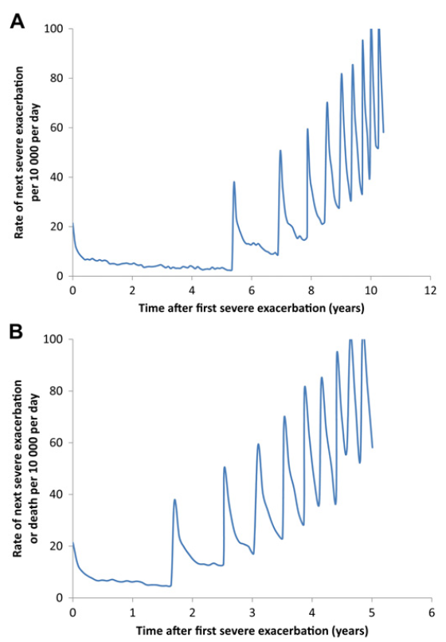
Hospitalizaciones por exacerbación y riesgo de muerte
Régie de l’assurance maladie du Québec (RAMQ)n=33 166
Riesgo de una siguiente hospitalización
por 10000 por día
Riesgo de una siguiente hospitalización o muerte por 10000 por día
Tiempo después de la 1era exacerbación grave (años)
Tiempo después de la 1era exacerbación grave (años)
* median inter-exacerbation times
-- Tiempo libre de exacerbación cada vez mas corto (ej. 5.4 años entre la 1ª. y la 2ª, a menos de 4 meses entre la 9ª. y la 10ª. )
Hospitalizaciones por exacerbación
Suissa S, Thorax (2012). doi:10.1136

Slide 25
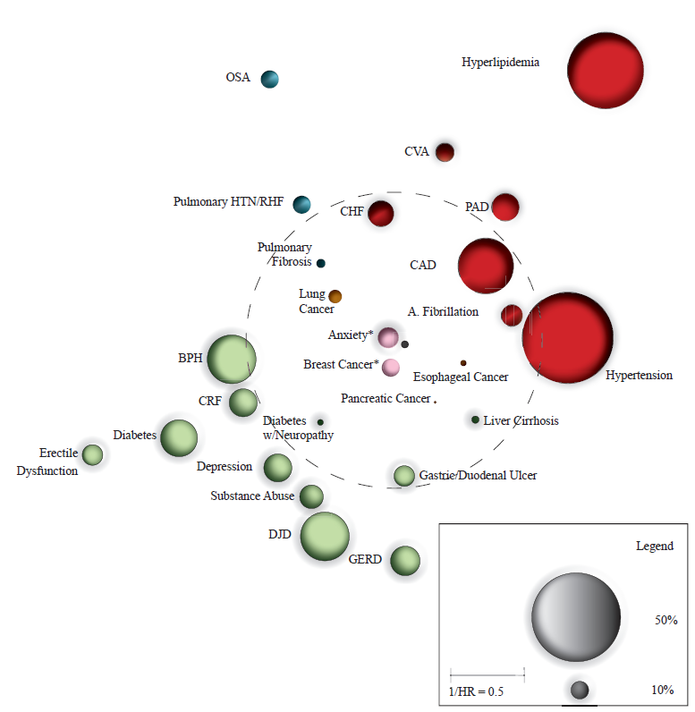
Comorbilidades en EPOC Representación orbital comorbilidades con prevalencia >10%
1,664 pacientes con EPOC, en 5 centros, 51 meses
Comorbidoma
Comorbilidades que otorgan mayor riesgo de muerte en pacientes con EPOC
COTE index
(specific COPD comorbidity index)
Divo M, et al Abstract ERS 2011
Notes:
We calculated mortality risk using Cox proportional hazard, and developed a graphic representation of the prevalence and strength of association to mortality in the form of a “comorbidome.”
Figure 2. The “comorbidome” is a graphic expression of comorbidities with more than 10% prevalence in the entire cohort, and those comorbidities with the strongest association with mortality (hazard ratio [HR], .1; 95% confidence interval, .1; P < 0.05). The area of the circle relates to the prevalence of the disease. The proximity to the center (mortality) expresses the strength of the association between the disease and risk of death. This was scaled from the inverse of the HR (1/HR). All bubbles associated with a statistically significant increase in mortality are fully inside the dotted orbit (1/HR ,1). Bubble colors represent organ systems or disease clusters (cardiovascular ¼ red, female- specific comorbidities ¼ pink, pulmonary ¼ green, psychiatric ¼ blue, others ¼ brown and orange).
A. fibrillation ¼ atrial fibrillation/ flutter; BPH ¼ benign prostatic hypertrophy; CAD ¼ coronary artery disease; CHF ¼ congestive heart failure; CRF ¼ chronic renal failure; CVA ¼ cerebrovascular accident; DJD ¼ degenerative joint disease; GERD ¼ gastroesophageal reflux disease; OSA ¼ obstructive sleep
apnea; PAD ¼ peripheral artery disease; pulmonary HTN1RHF ¼ pulmonary hypertension and right heart failure.
Rationale: Patients with chronic obstructive pulmonary disease (COPD) are afflicted by comorbidities. Few studies have prospectively evaluated COPD comorbidities and mortality risk.
Objectives: To prospectively evaluate COPD comorbidities and mortality risk.
Methods: We followed 1,664 patients with COPD in five centers for a median of 51 months. Systematically, 79 comorbidities were recorded. We calculated mortality risk using Cox proportional hazard, and developed a graphic representation of the prevalence and strength of association to mortality in the form of a “comorbidome.” A COPD comorbidity index (COPD specific comorbidity test [COTE]) was constructed based on the comorbidities that increase mortality risk using a multivariate analysis. We tested the COTE index as predictor of mortality and explored whether the COTE index added predictive information when used with the validated BODE index. Measurements and Main Results: Fifteen of 79 comorbidities differed in prevalence between survivors and nonsurvivors. Of those, 12 predicted mortality and were integrated into the COTE index. Increases in the COTE index were associated with an increased risk of death
from COPD-related (hazard ratio [HR], 1.13; 95% confidence interval, 1.08–1.18; P , 0.001) and non–COPD-related causes (HR, 1.18; 95% confidence interval, 1.15 1.21; P,0.001). Further, increases in the BODE and COTE were independently associated with increased risk of death. A COTE score of greater than or equal to 4 points increased by 2.2-fold the risk of death (HR, 2.26–2.68; P , 0.001) in all BODE quartile.
Conclusions: Comorbidities are frequent in COPD and 12 of them negatively influence survival. Asimple disease-specific comorbidities
index (COTE) helps assess mortality risk in patients with COPD.
The COTE index was constructed by scoring those same comorbidities
that were associated with a statistically significant hazard of death. Recientemente Divo y col¹³ evaluaron el riesgo de mortalidad asociado a comorbilidades en EPOC. En una cohorte de pacientes con seguimiento promedio de 51 meses se identificaron doce comorbilidades asociadas a mayor mortalidad con las cuales se elaboró un índice de comorbilidad COTE (CO-morbidity Test). Así, comorbilidades como hipertensión e hipercolesterolemia, de gran frecuencia en pacientes con EPOC no estarían asociadas a mayor mortalidad, en tanto que si lo estarían otras como: cáncer (en particular de pulmón, esófago, páncreas y mama), ansiedad, cirrosis hepática, fibrilación auricular, diabetes, fibrosis pulmonar, insuficiencia cardíaca, úlcera gastroduodenal y enfermedad coronaria.

Slide 26
Abordaje clínico para estratificar al paciente con EPOC
Gravedad
Riesgo de recaídas
Impacto clínico
y funcional
Historia de
exacerbaciones
y hospitalizaciones
Disnea
FEV₁
Comorbilidad
Pronóstico
COTE
BODE u otros índices

Slide 27
Estratificación de paciente con EPOC
 | PASOS | EVALUACION | VARIABLES | CLASIFICACION DE LA GRAVEDAD
 |  |  |  | LEVE | MODERADA | GRAVE | MUY GRAVE
PASO 1 PASO 2 | Gravedad | IMPACTO CLINICO y FUNCIONAL | Disnea (mMRC) | 0/1 | 2 | 3 | 4
 |  |  | Grado de obstrucción (% FEV1 postβ²) | >80 | 80-50 | 50-30 | <30
 |  | EXACERBACIONES U HOSPITALIZACIONES | Historia de Exacerbaciones u hospitalizaciones (últimos 12 meses) |  |  | ≥2 exacerbaciones o ≥1 hospitalización por exacerbación
PASO 3 | Comorbilidad |  | Insuficiencia cardiaca congestiva, arritmias, enf. isquémica coronaria, diabetes, ansiedad, cáncer, cirrosis, enf. ulcero-péptica, fibrosis pulmonar
PASO 4 | Pronóstico |  | Índice BODE | 0-6 | 7-10

Slide 28
 | Leve | Moderada | Grave | Muy grave
Disnea (mMRC) | 0/1 | 2 | 3 | 4
Obstrucción (VEF₁ post-BD) | ≥80% | <80% >50% | <50% >30% | <30%
TRATAMIENTO FARMACOLOGICO
Tripleterapia
(LAMA + LABA + CI)
Dobleterapia Broncodilatadora
(LAMA + LABA)
Monoterapia Broncodilatadora
(LAMA o LABA según respuesta)
Exacerbaciones u hospitalizaciones (último año) | ≥2 exacerbaciones o ≥1 hospitalización por exacerbación
 | Disnea 0-2 ó VEF₁ > 50% | Disnea 3-4 ó VEF₁< 50 %
TRATAMIENTO FARMACOLOGICO
Tripleterapia
Asociar Roflumilast
Dobleterapia Broncodilatadora (LAMA+LABA)
Terapia combinada (LABA+CI)
Monoterapia (LAMA)
Educación para el autocuidado / Cesación de tabaco y exposición a biomasa /
Ejercicio físico regular (5 veces por semana/30 min) / Vacunación influenza / Nutrición equilibrada

